Slide 1
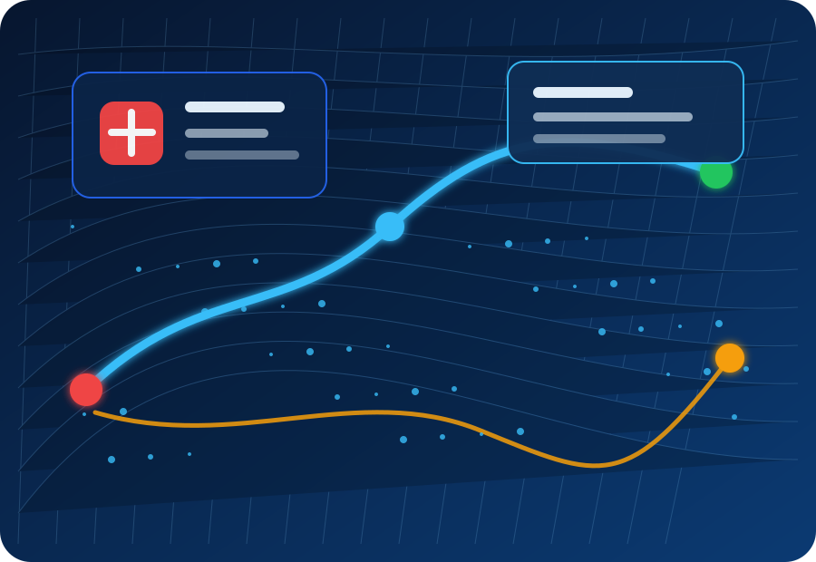
PROYECTO DE SOFTWARE
EMERGENCIAS
TECH
Plataforma distribuida para reportes, coordinación y respuesta a emergencias en tiempo real.
React + Express + Socket.IO + WebRTC + Mapas
Integrante: ALEGRIA ADONIS
EMERGENCIAS TECH
01

Slide 2
PROBLEMA
La emergencia pierde valor cuando la información llega tarde
El reto es conectar reporte, operador y unidad de respuesta sin recargas, llamadas dispersas ni pérdida de trazabilidad.
1
3
4
Infografía del problema
ciudadano reporta desde web con ubicación
actores coordinados: usuario, operador y unidad
estados operativos auditables
U
O
Sin una plataforma centralizada, el reporte queda fragmentado: ubicación, evidencia, prioridad, estado y comunicación viven en canales separados.
R
✓
Demoras al ubicar el incidente.
✓
Dificultad para priorizar gravedad.
✓
Seguimiento manual del estado.
✓
Comunicación poco trazable entre ciudadano y operador.
02
EMERGENCIAS TECH
02
EMERGENCIAS TECH

Slide 3
OBJETIVO
Una solución digital para coordinar atención de emergencias
El sistema transforma reportes ciudadanos en casos operativos con asignación, seguimiento y comunicación en tiempo real.
Capturar
Asignar
Objetivo general
tipo, descripción, evidencia y ubicación
unidad según tipo y cercanía geográfica
Desarrollar una aplicación distribuida que permita registrar emergencias, asignar unidades cercanas, notificar eventos críticos y acompañar el caso hasta su resolución.
Notificar
Comunicar
cambios con Socket.IO en tiempo real
chat y videollamada por emergencia
Enfoque: rapidez, trazabilidad y coordinación operativa.
Monitorear
Escalar
mapas, estados, KPI y analítica
base para IA predictiva futura
03
EMERGENCIAS TECH
03
EMERGENCIAS TECH

Slide 4
ARQUITECTURA
Sistema distribuido con REST, eventos y servicios externos
REST resuelve operaciones de negocio
Socket.IO sincroniza eventos
WebRTC transmite audio/video
Mapas externos enriquecen ubicación y rutas.
Servicios externos
Frontend
Backend
Usuarios
Google Auth
OSRM rutas
OpenStreetMap tiles
STUN para WebRTC
Ciudadano
Operador
Unidad
React + Vite
Rutas protegidas
Mapas + chat
Express API
Servicios
Workers
Socket.IO
Eventos, salas, chat y señalización
Datos actuales
Memoria, CSV, JSON, dataset KPI
04
EMERGENCIAS TECH
04
EMERGENCIAS TECH

Slide 5









STACK TECNOLÓGICO
Tecnologías principales del proyecto
La selección combina SPA moderna, API REST, tiempo real, seguridad por token, mapas y servicios externos.
React
Vite
Node.js
Express
Socket.IO
JWT
Leaflet
Google
OpenStreetMap
Capa | Tecnologías | Uso
Frontend | React, Vite, Router, Leaflet | Interfaz SPA, mapas, vistas por rol
Backend | Node.js, Express, Socket.IO | API, eventos, chat y coordinación
Seguridad | JWT, bcryptjs, Google Auth | Sesiones, contraseñas y login federado
Datos | Map, CSV, JSON, Excel/KPI | Persistencia actual y análisis operativo
05
EMERGENCIAS TECH
05
EMERGENCIAS TECH

Slide 6
TECNOLOGÍAS UTILIZADAS
Cada tecnología cubre una necesidad concreta
La arquitectura evita usar una sola herramienta para todo: separa interfaz, negocio, eventos, multimedia y geolocalización.
1
React + Vite
2
Express REST
Componentes rápidos y estado local para paneles de usuario y operador.
Expone autenticación, usuarios, reportes, analítica y predicciones.
Permite UI reactiva sin recargar la página.
Simple, modular y suficiente para el backend actual.
3
Socket.IO
4
WebRTC
Mantiene eventos en tiempo real con fallback de transporte.
Transmite audio/video de navegador a navegador.
Ideal para chat, notificaciones y salas.
Menor latencia que pasar video por el servidor.
5
Leaflet + OSRM
6
Worker Threads
Visualiza reportes y calcula rutas por calles.
Procesa gravedad en segundo plano.
Open source, liviano y flexible.
Evita bloquear el hilo principal de Node.
06
EMERGENCIAS TECH
06
EMERGENCIAS TECH

Slide 7
FUNCIONALIDADES
Módulos que convierten un reporte en operación coordinada
El usuario reporta; el operador prioriza; el sistema asigna, notifica y acompaña el caso.
AU
Auth
RO
Roles
RE
Reportes
MA
Mapa
Registro, login local, Google y JWT.
Usuario, operador, administrador y unidades.
Tipo, descripción, evidencia y ubicación.
Marcadores, rutas, unidad cercana y animación.
CH
Chat
VI
Video
MO
Monitor
KP
KPI
Sala por emergencia, multimedia e historial.
WebRTC con señalización por Socket.IO.
Estados, notificaciones y tablero operativo.
Analítica protegida para operador/admin.
07
EMERGENCIAS TECH
07
EMERGENCIAS TECH

Slide 8
FLUJO DE OPERACIÓN
Del ingreso del usuario al cierre del caso
El flujo combina validaciones de seguridad, creación de reporte, asignación geográfica y sincronización en tiempo real.
01
Reporte
02
Asignación
03
Coordinación
04
Respuesta
Ciudadano registra tipo, descripción y ubicación
Se calcula unidad cercana según tipo de emergencia
Operador y unidad reciben eventos en tiempo real
Estado avanza: aceptado, en camino, resuelto
JWT
válido
Validar sesión
Consumir API REST
Emitir eventos
Validaciones clave: datos obligatorios, tipo permitido, token válido, rol autorizado y transición de estado permitida.
08
EMERGENCIAS TECH
08
EMERGENCIAS TECH

Slide 9
FLUJO DE REPORTES Y USUARIOS
Interacción entre ciudadano, operador y unidad
Cada reporte crea un hilo operativo propio: sala de chat, ruta, asignación y estado.
Ciudadano
Operador
Unidad
✓
Registra emergencia
✓
Recibe alerta
✓
Recibe asignación
✓
Adjunta evidencia
✓
Revisa gravedad
✓
Visualiza ruta
✓
Ubica el incidente
✓
Acepta el caso
✓
Va en camino
✓
Chatea y hace seguimiento
✓
Monitorea el avance
✓
Cierra atención
Sala: emergencia-{reporteId}
09
EMERGENCIAS TECH
09
EMERGENCIAS TECH

Slide 10
DISEÑO DE SOFTWARE
Patrones usados y patrones preparados para evolución
El proyecto ya aplica patrones prácticos; otros quedan como mejora cuando exista infraestructura productiva y servicios externos críticos.
O
Observer
P
Proxy de protección
A
Adapter parcial
Los clientes reaccionan a eventos emitidos por el backend.
Una capa intermedia controla acceso antes de llegar al recurso.
Convierte respuestas externas al modelo interno del sistema.
notificarNuevoReporte, estadoCambiado, unidadAsignada
JWT + middlewares + RutaProtegida por rol
Google credential -> usuario/JWT; OSRM -> polyline
F
Factory
R
Repository en memoria
C
Circuit Breaker futuro
Crea middlewares de autorización según roles permitidos.
Aísla almacenamiento actual de usuarios/reportes.
Cortaría llamadas repetidas a servicios externos caídos.
autorizar(...rolesPermitidos)
usuarios.almacenamiento / reportes.almacenamiento
OSRM/Google: hoy hay fallback, no breaker completo
10
EMERGENCIAS TECH
10
EMERGENCIAS TECH

Slide 11
PRINCIPIOS SOLID
Aplicación práctica: fuerte en modularidad, parcial en abstracciones
S
Responsabilidad única
Controladores, servicios, rutas, middlewares y sockets separados.
Beneficio
O
Abierto/cerrado
CSV de gravedad permite ampliar reglas sin reescribir el worker.
Mantenibilidad
Escalabilidad
Menos acoplamiento
Más claridad para defender el código
L
Sustitución
Aplica poco: no hay jerarquías de herencia fuertes.
I
Segregación
Módulos pequeños: auth, usuarios, reportes, analítica, predicciones.
D
Inversión
Parcial: notificación recibe Socket.IO; faltan interfaces formales.
11
EMERGENCIAS TECH
11
EMERGENCIAS TECH

Slide 12
SEGURIDAD
JWT, roles y buenas prácticas para proteger operaciones
La seguridad se concentra en autenticación, autorización, validación y manejo controlado de errores.
1
Autenticación
2
Autorización
3
Contraseñas
JWT en Authorization Bearer; login local y Google.
Roles: usuario, operador, administrador y unidad.
Hash con bcryptjs; no se guardan en texto plano.
4
Validación
5
Errores
6
Socket
Campos obligatorios, tipos permitidos y transición de estado.
Middlewares y excepciones de dominio controladas.
Token en handshake cuando existe sesión; salas aisladas.
12
EMERGENCIAS TECH
12
EMERGENCIAS TECH

Slide 13
LÓGICA DE PREDICCIÓN ACTUAL
Reglas, ponderaciones y cálculo determinístico
Actualmente la predicción/clasificación no es IA entrenada; usa reglas editables, sumatorias y ponderaciones para priorizar gravedad.
Fórmula simplificada
puntaje = base(tipo) + Σ(peso_palabra)
gravedad = max(nivel detectado)
ruta = distancia_haversine + costo_grafo
Los CSV por gravedad permiten editar vocabulario sin tocar código.
Ventaja | Limitación
Rápido de implementar | No aprende patrones nuevos por sí solo
Rápido y liviano | Depende de reglas y vocabulario
Editable por CSV | Menor precisión ante casos ambiguos
13
EMERGENCIAS TECH
13
EMERGENCIAS TECH

Slide 14
RESULTADOS ESPERADOS
Impacto para ciudadanos, operadores y organizaciones
La solución busca reducir fricción operativa, mejorar trazabilidad y abrir espacio para análisis de datos.
Usuarios
Operadores
Reportan sin intermediarios, adjuntan evidencia y dan seguimiento.
Tienen mapa, prioridad, estado y comunicación en una sola vista.
Organizaciones
Comunidad
Asignan mejor recursos y mantienen historial operativo.
Respuesta más coordinada y menor incertidumbre.
Indicadores sugeridos: tiempo hasta aceptación, tiempo en camino, cantidad de reportes resueltos, reportes por zona, incidentes por tipo y uso de chat/video.
14
EMERGENCIAS TECH
14
EMERGENCIAS TECH

Slide 15
TRABAJO FUTURO
Evolución hacia inteligencia artificial aplicada
La IA se integraría sobre datos históricos para predecir gravedad, zonas de riesgo y asignación óptima.
Datos históricos
Sistema actual
Modelos IA
Reportes, fechas, zonas, tipos, gravedad, tiempos de respuesta y patrones geográficos
Reglas + CSV + rutas + eventos
Clasificación, predicción, recomendación y detección de patrones
✓
Predicción avanzada de gravedad.
✓
Detección de zonas calientes.
✓
Recomendación automática de unidad.
✓
Análisis predictivo por hora, zona y tipo.
✓
Modelos supervisados para clasificación.
15
EMERGENCIAS TECH
15
EMERGENCIAS TECH

Slide 16
COMPARACIÓN
Sistema actual vs sistema con IA
La versión actual es explicable y funcional; la versión con IA aumentaría precisión y anticipación cuando haya más datos.
Criterio | Sistema actual | Sistema con IA futura
Precisión | Basada en reglas y palabras clave | Aprende patrones históricos y contextuales
Automatización | Asignación por tipo/cercanía y estados | Priorización y recomendación inteligente
Escalabilidad | Adecuada para demo y operación inicial | Mejor para grandes volúmenes y predicción
Capacidad predictiva | Limitada a cálculos definidos | Predice zonas, horarios y gravedad probable
Tiempo de respuesta | Tiempo real por Socket.IO | Tiempo real + anticipación operativa
Explicabilidad | Alta: reglas visibles | Media/alta si se agregan métricas explicables
Mensaje para defensa: no se afirma IA actual; se muestra una ruta técnica responsable hacia IA.
16
EMERGENCIAS TECH
16
EMERGENCIAS TECH

Slide 17
CONCLUSIONES
Un proyecto integrador con valor operativo y base técnica sólida
EMERGENCIAS TECH combina conceptos de aplicaciones distribuidas con una necesidad social clara.
1
Logro técnico
Integración de REST, Socket.IO, WebRTC, mapas, JWT, roles y worker threads.
2
Valor agregado
No solo registra reportes; coordina respuesta, comunicación y seguimiento.
3
Impacto
Mejora trazabilidad y reduce incertidumbre en escenarios de emergencia.
4
Evolución
La arquitectura permite migrar a base de datos real, circuit breaker e IA predictiva.
17
EMERGENCIAS TECH
17
EMERGENCIAS TECH

Slide 18
GRACIAS
Preguntas y respuestas
EMERGENCIAS TECH
ALEGRIA ADONIS - ESPE
Software distribuido para coordinación de emergencias
EMERGENCIAS TECH
18

